Slide 1
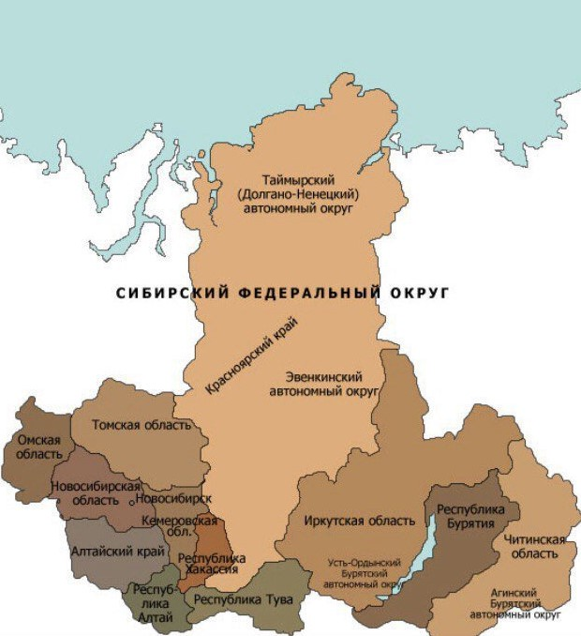
Экспериментальный (инновационный) проект
«Реализация кластерной модели подготовки спортивного резерва по вольной борьбе среди женщин в Сибирском федеральном округе»
Краевое государственное
бюджетное учреждение
«Спортивная школа олимпийского
резерва имени Б.Х. Сайтиева»
(г. Красноярск)

Slide 2
Актуальность проекта
Усиление конкуренции на международной спортивной арене, снижения результативности выступления спортивных сборных команд Российской Федерации по вольной борьбе среди женщин;
Отсутствия выстроенных систем подготовки спортсменов и тренеров по вольной борьбе с учетом гендерных особенностей.

Slide 3
Новизна проекта
В использовании централизованной системы подготовки ведущих спортсменок по вольной борьбе (и ближайшего резерва) Сибирского Федерального округа с учетом психических особенностей женщин в единоборствах;
В выстраивании межрегиональной кластерной модели сопровождения и обеспечения тренировочного и соревновательного процессов сборной команды Сибирского Федерального округа по вольной борьбе среди женщин;
В обеспечении систематизированной подготовки тренеров относительно их готовности и конструктивной позиции в спортивном процессе с учетом гендерных особенностей спортсменов.

Slide 4
Цели и задачи проекта
Цель Повышение уровня спортивного мастерства и конкуренции на всероссийских и международных соревнованиях по вольной борьбе среди женщин посредством организации централизованной системы подготовки спортивной сборной команды СФО по вольной борьбе среди женщин.
Задачи:
популяризовать вольную борьбу среди женщин в регионах СФО;
создать межрегиональную кластерную модель подготовки спортивной сборной команды СФО по вольной борьбе среди женщин;
повысить профессиональную компетенцию тренеров (тренеров-преподавателей) СФО по вольной борьбе среди женщин;
разработать и апробировать систему оценки качества спортивной подготовки, форм и критериев отбора в сборные команды по вольной борьбе среди женщин

Slide 5
Участники проекта
№п/п | регион | организация
1 | Кемеровская область | г. Кемерово ГБФСУКО "СШОР по спортивной борьбе"
2 | Кемеровская область | г. Новокузнецк МАФСУ СШ по вольной борьбе имени А.Г. Смолянинова
3 | Республика Хакасия | г. Абакан СШОР имени В.И. Чаркова
4 | Республика Хакасия | г. Абакан СШОР по единоборствам
5 | Новосибирская область | г. Новосибирск МБУДО ДЮСШ "Обь"
6 | Иркутская область | г. Иркутск ОГКУ СШ "Спарта"
7 | Республика Тыва | г.Кызыл РГБУ СШОР
8 | Республика Бурятия | г. Улан-Удэ АУ РБ «РСШОР»
9 | Томская область | г. Северск МБУ ДО СДЮСШОР "Янтарь"
10 | Забайкальский край | пгт. Агинское ГБУ "СШОР №3"
11 | Альтайский край | г. Барнаул КГБУ СП КДЮСШ
12 | Республика Алтай | г.Новоалтайск МБУСП "СШ№1г. Новоалтайска"
13 | Республика Алтай | г.Горно-Алтайск БУДО Республики Алтай "СДЮШОР"

Slide 6
Критерии оценки результативности экспериментальной деятельности
 | 2018 | 2020 | 2022 | 2025
Количество территорий Сибирского федерального округе, развивающих вольную борьбу среди женщин | 7 | 9 | 10 | 12
Количество тренеров, работающих в СФО со спортсменками по вольной борьбе: | 31 | 35 | 38 | 40
Количество женщин в СФО, занимающихся вольной борьбой | 210 | 250 | 300 | 400
Количество спортсменок СФО в составе сборной команды РФ по вольной борьбе | 90 | 95 | 100 | 110

Slide 7
Ресурсное обеспечение экспериментальной деятельности
г.Красноярск
КГБУ «СШОР имени Б.Х. Сайтиева»;
КГАУ «Региональный центр спортивной подготовки «Академия борьбы имени Д.Г. Миндиашвили»;
Департамент спортивных единоборств ФГБ ОУВО «Красноярский государственный педагогический университет имени В.П. Астафьева»;
КГАУ ДПО «Красноярский краевой институт повышения квалификации работников физической культуры»;
ФГБУЗ «Федеральный сибирский клинический центр Федерального медико-биологического агентства России;
КГБУЗ Красноярский краевой врачебно-физкультурный диспансер;
Субъекты Сибирского федерального округа

Slide 8
Источники финансирования для реализации экспериментального проекта
Финансовые средства краевого бюджета;
Финансовые средства региональных бюджетов Сибирского Федерального округа;
Финансовые средства федерального бюджета

Slide 9
«Порознь мы порой кажемся немного неполноценными, а вместе, превращаясь в единое целое, становимся могучей силой».

